Slide 1
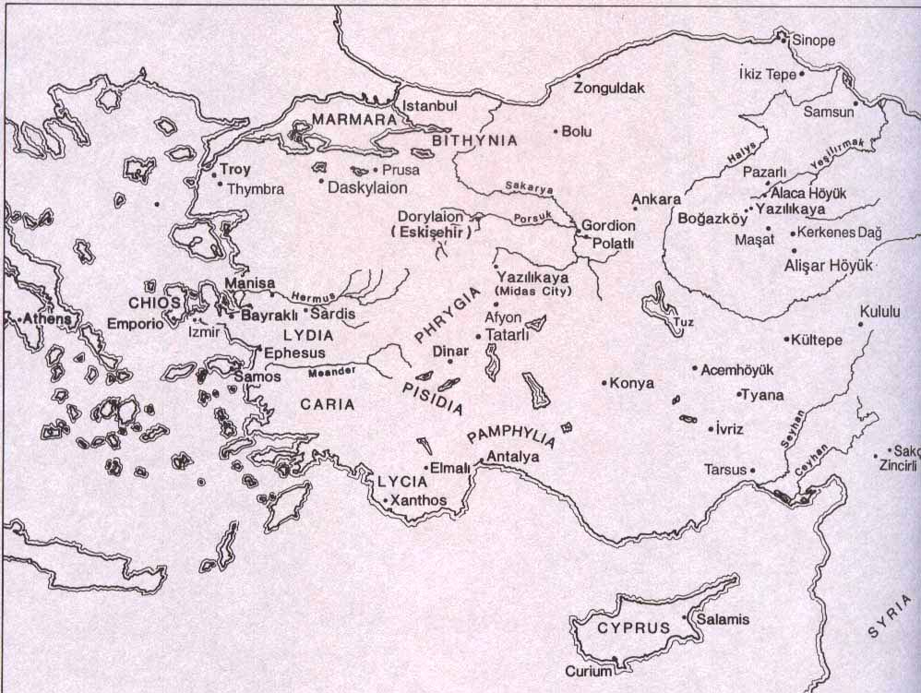
ФРИГИЯ

Slide 2
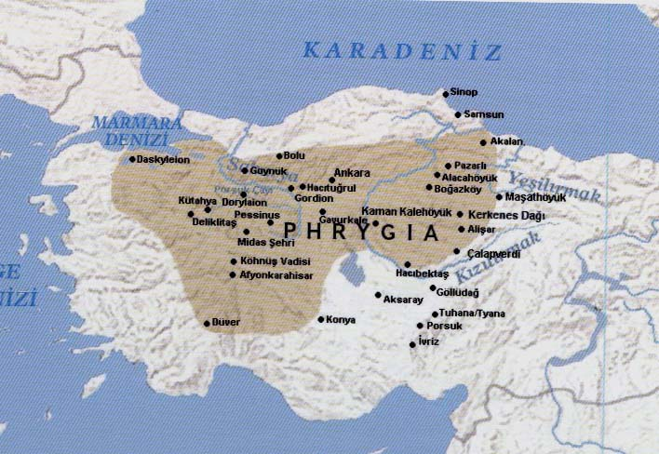

Slide 3
Hugo Winckler предлага отъждествяването на мушките с фригите – 1902 г.
а) мизи и фриги вроятно участват в битката при Кадеш между Рамзес ІІ и Муваталис ІІ; възможно е по-късно и да са част от „Морските народи”.
б) Мушки в аналите на Тиглатпаласар І (1114-1076 г. пр. Хр.) – той се сблъскал с 20 хиляди мушки с петима царе по горен Тигър и Ефрат
в) сведения от времето на Ашурназирпал (884-859 г. пр. Хр.).

Slide 4
г) най-многобройни са сведенията от времето на асирийския цар Саргон ІІ (722-705 г. пр. Хр.)
- споменава се Мита, цар на мушките; заради неговото име се налага отъждествяването на мушките с фригите – Мита = Мидас от гръцките текстове.
- през 718 г. пр. Хр. владетелят на Табал заговорничи с Мита;
- през 717 г. пр. Хр. Мита заговорничи срещу Асирия с Писирис, владетеля на Каркемиш
- през 713 г. пр. Хр. е разбита анти-асирийската коалиция от Табал, Урарту и мушките с Мита; после Асирия е в добри отношения с Мита – той предлага да им върне бегълци от Урарту.
д) във въпросите на Асархадон към оракула на бога Шамаш (ок. 675 г. пр. Хр.) кимерийци и мушки са съюзници срещу Асирия.

Slide 5
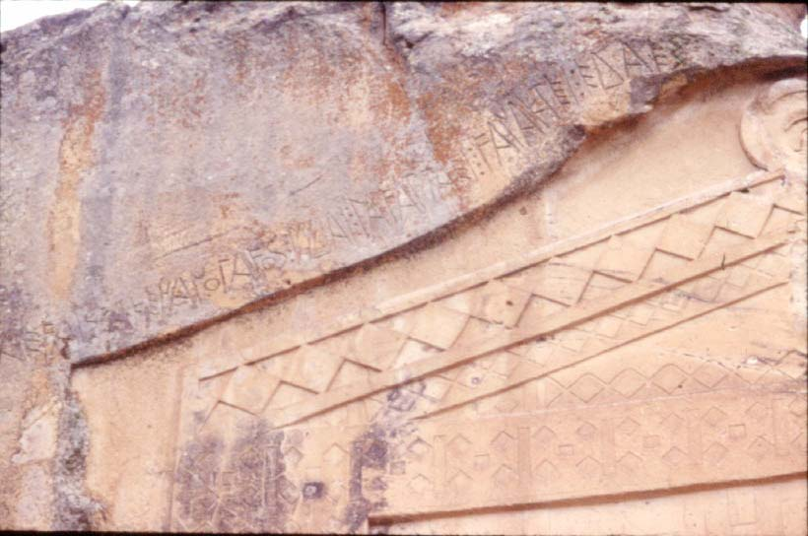
В 1800 г. M. Leake идентифицира фригийските паметници отново заради името на Мидас
M-01a
Ates arkiaevais akenanogavos Midai lavagtaei vanaktei edaes

Slide 6
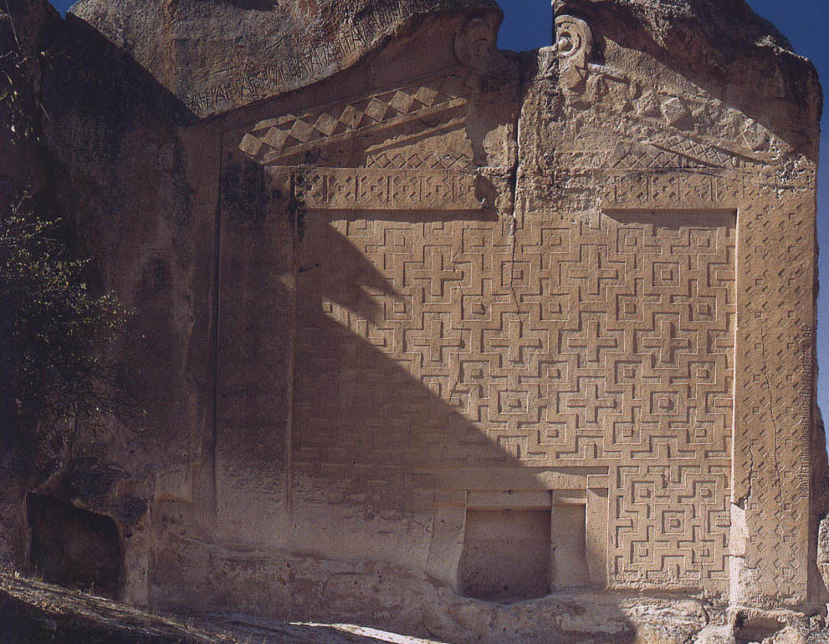
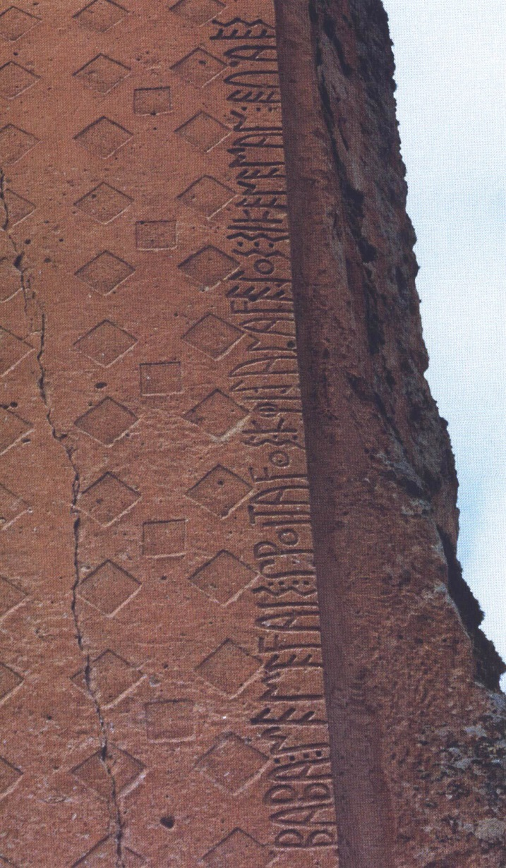
“Паметникът на Мидас” в “Града на Мидас”

Slide 7
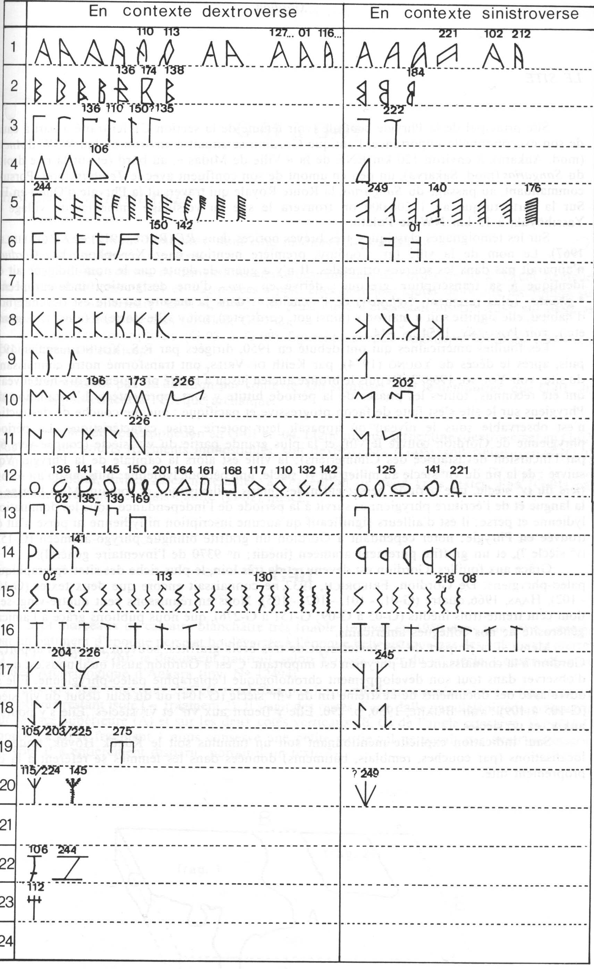
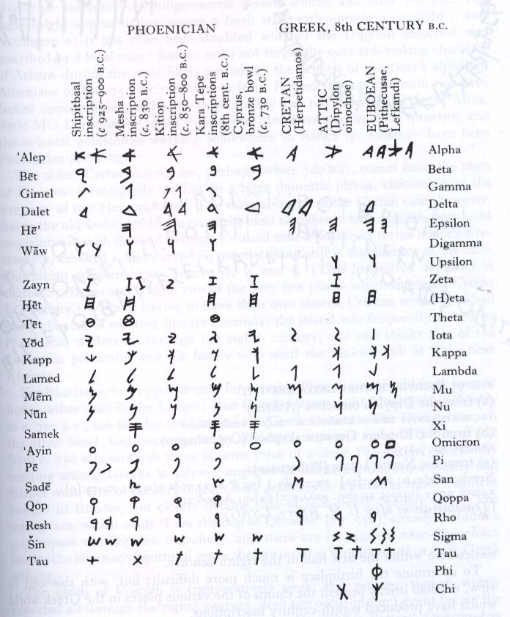

Slide 8
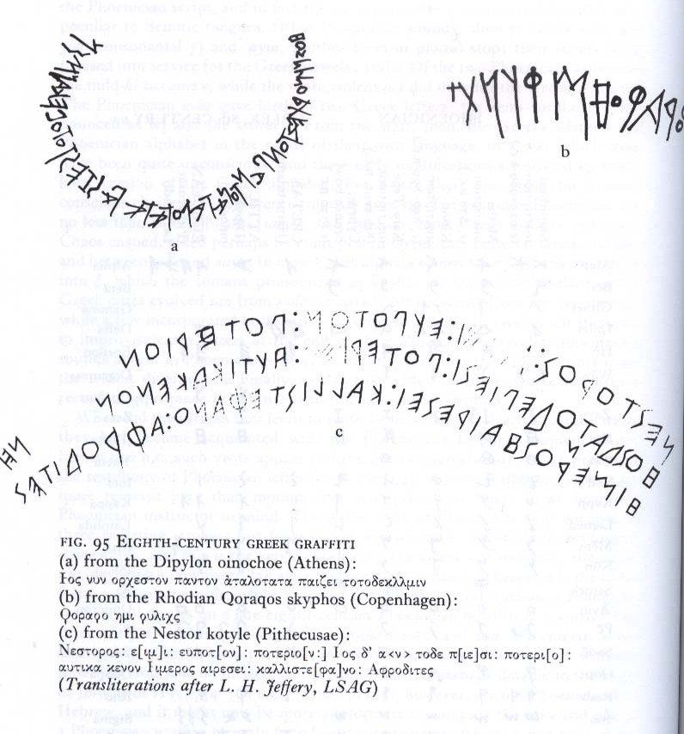

Slide 9
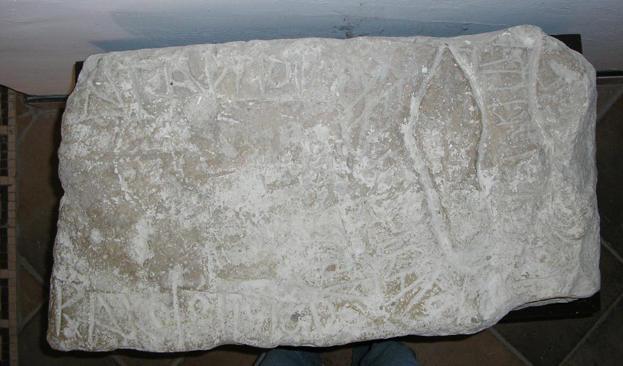
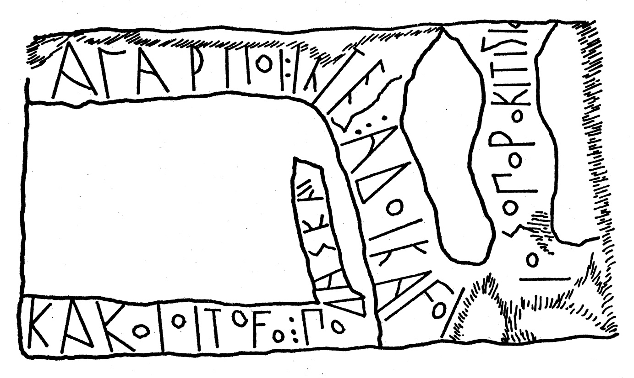

Slide 10
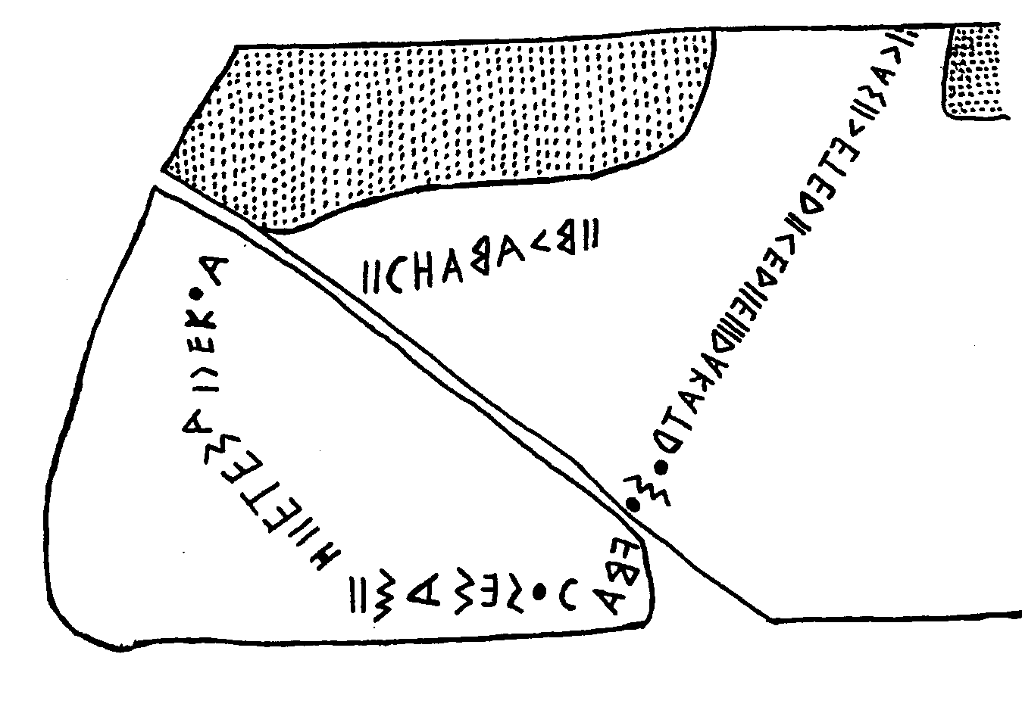
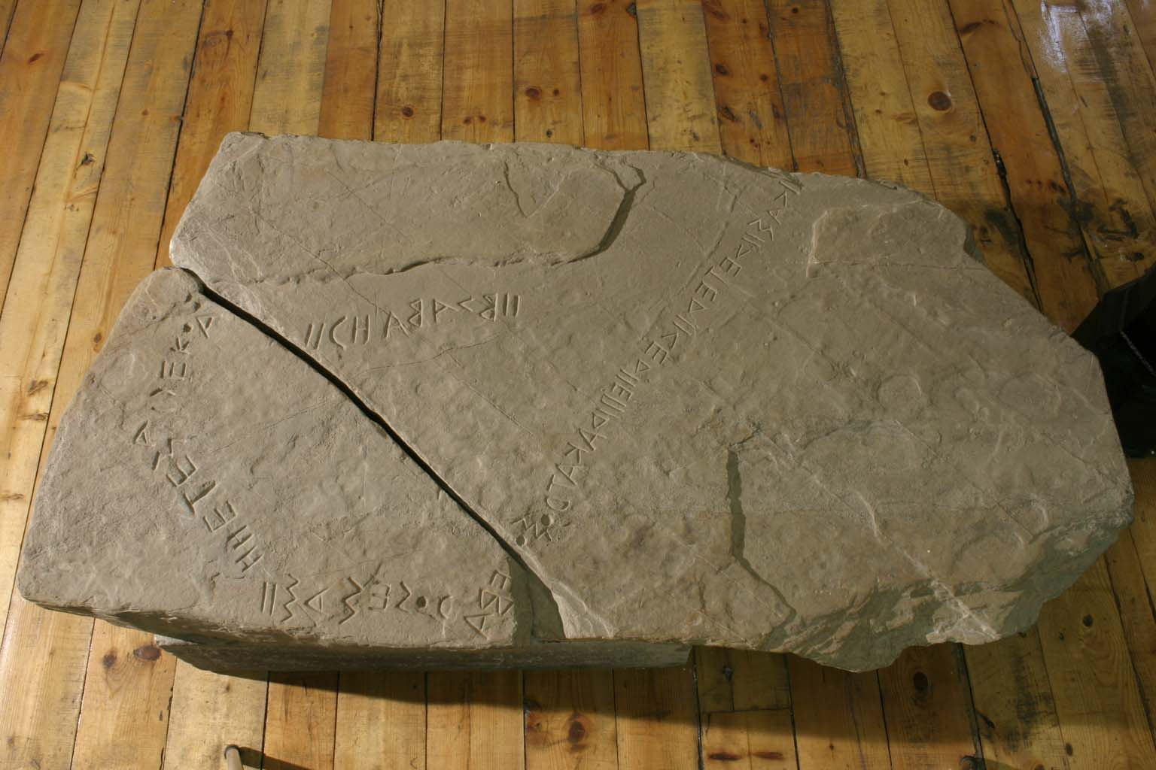

Slide 11
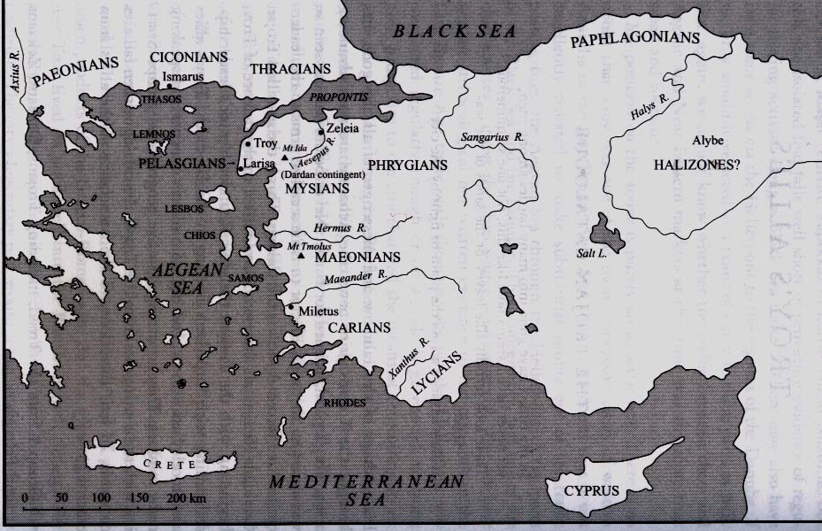
Троянските съюзници според Омир

Slide 12
Херодот, 7.73
(изброяването на анатолийските контингенти в армията на Ксеркс)
73. Фригите имали облекло, много близко до това на пафлагонците — разликите били съвсем малки. Фригите, както твърдят македонците, се наричали бриги по времето, когато живеели в Европа заедно с македонците, но след като се преместили в Азия, заедно със страната сменили и името си на фриги.

Slide 13
Херодот, 6.45
45. Такава била съдбата на флотата; в същото време установилият се на лагер с пехотата в Македония Мардониос бил нападнат през нощта от траките бриги; бригите избили голяма част от тях, а самия Мардониос ранили. Но и те не могли да избегнат персийската робия: Мардониос не се вдигнал от тези места, преди да ги подчини напълно; след като ги заробил, оттеглил войската си; пехотата му била понесла големи загуби от бригите, а също и флотата му пострадала много при Атон. След този безславен поход войската се отправила към Азия.

Slide 14
Херодот 8.138
138 ... Братята пристигнали в една друга област в Македония, където се заселили близо до градините, за които се разправя, че били на Мидас, син на Гордиас, в които растели от само себе си рози, всяка от които имала шейсет листа и по ухание превъзхождали всички други видове. В тези градини, както разказват македоните, бил хванат Силенът; над градините се намира планината на име Бермион, която била непроходима поради снега. Като завзели тази страна, братята тръгнали оттам и подчинили на властта си и останалата част от Македония.

Slide 15
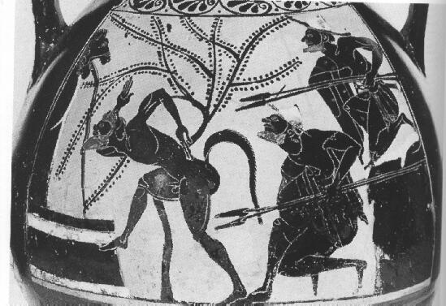
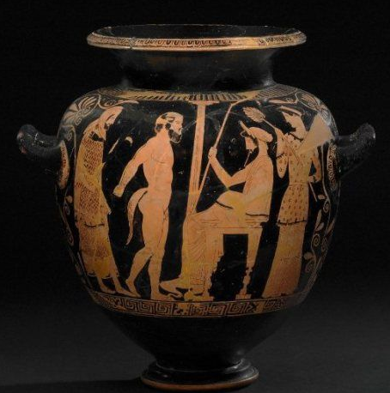
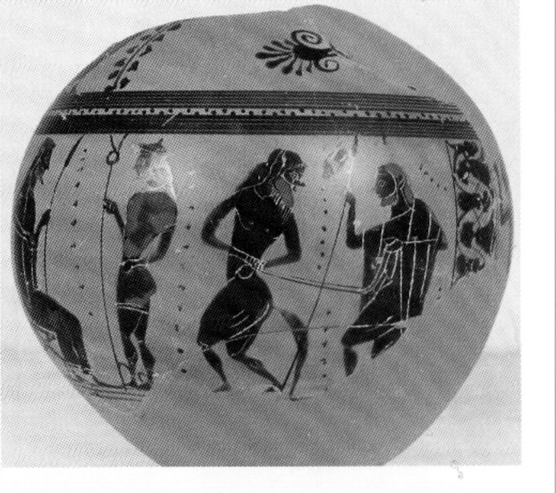
Залавянето на Силена и довеждането му пред Мидас

Slide 16
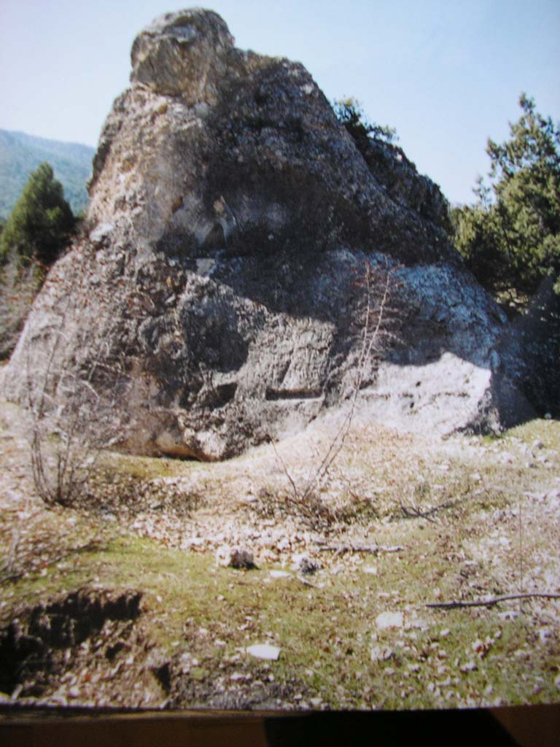
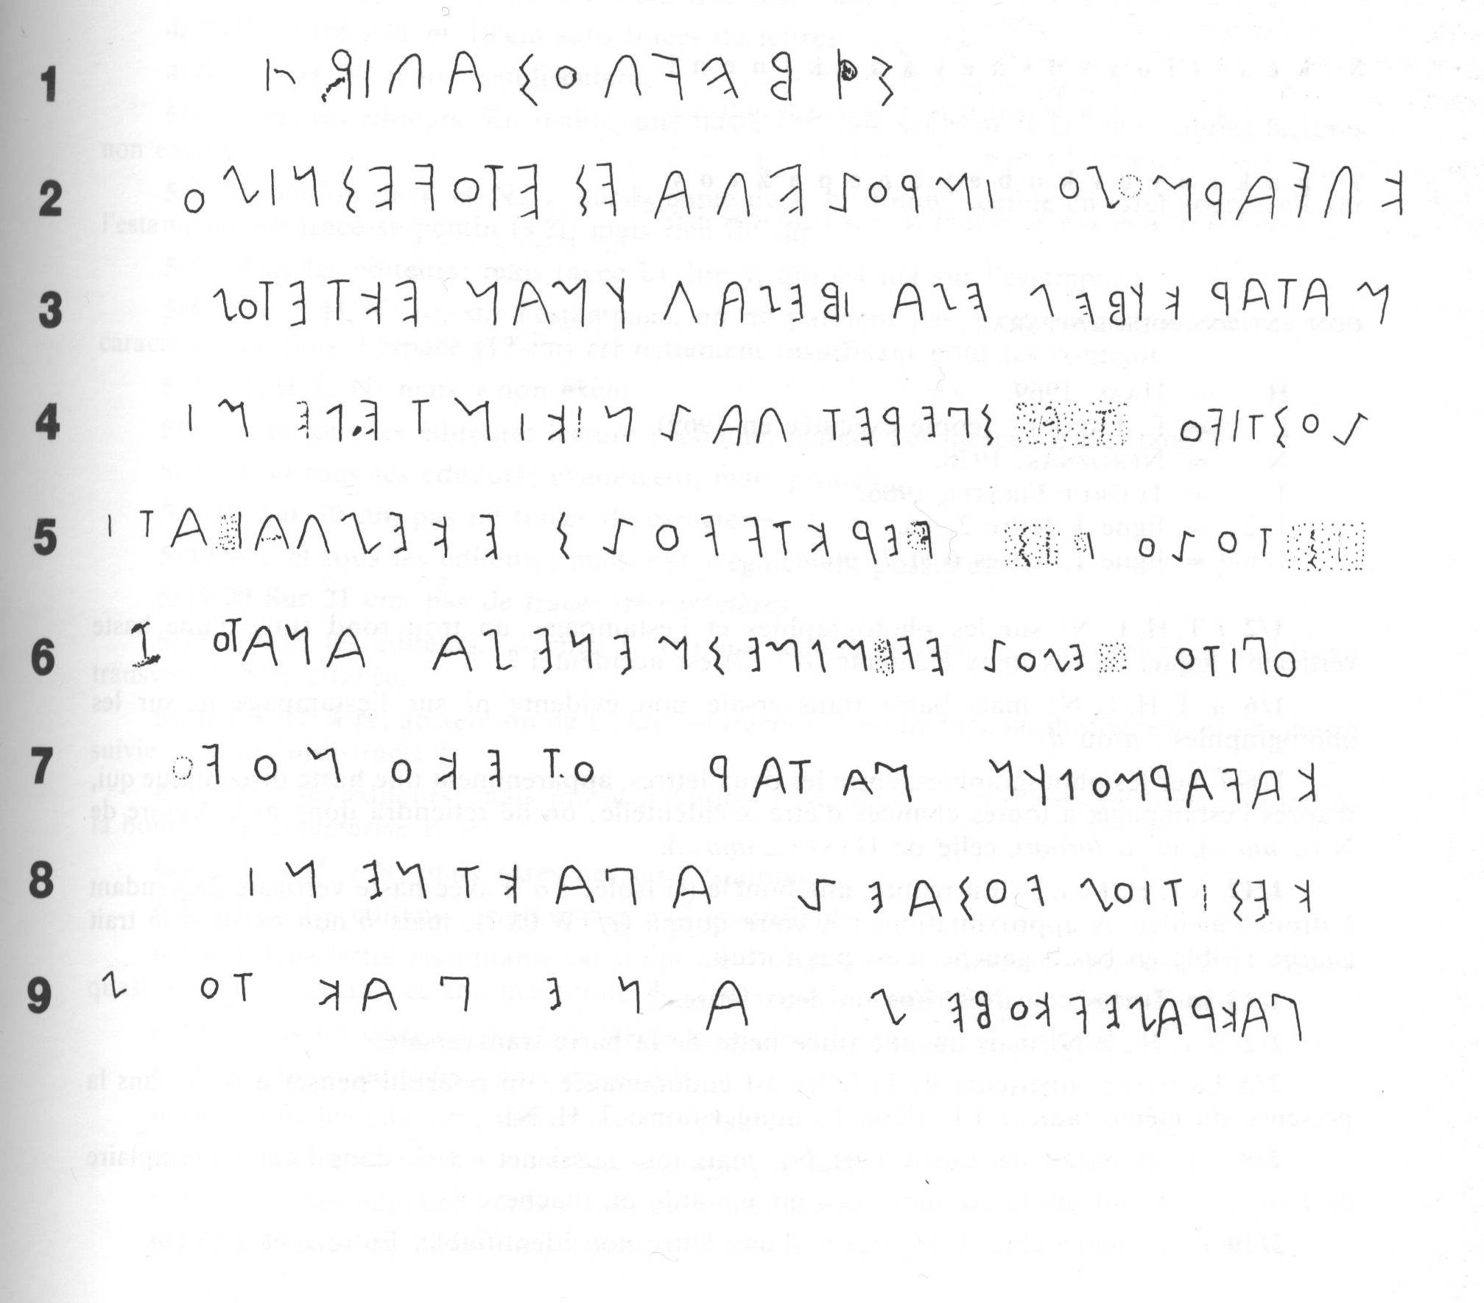
Скалната ниша с най-дългия старофригийски надпис от Германос, Витиния, B-01.

Slide 17
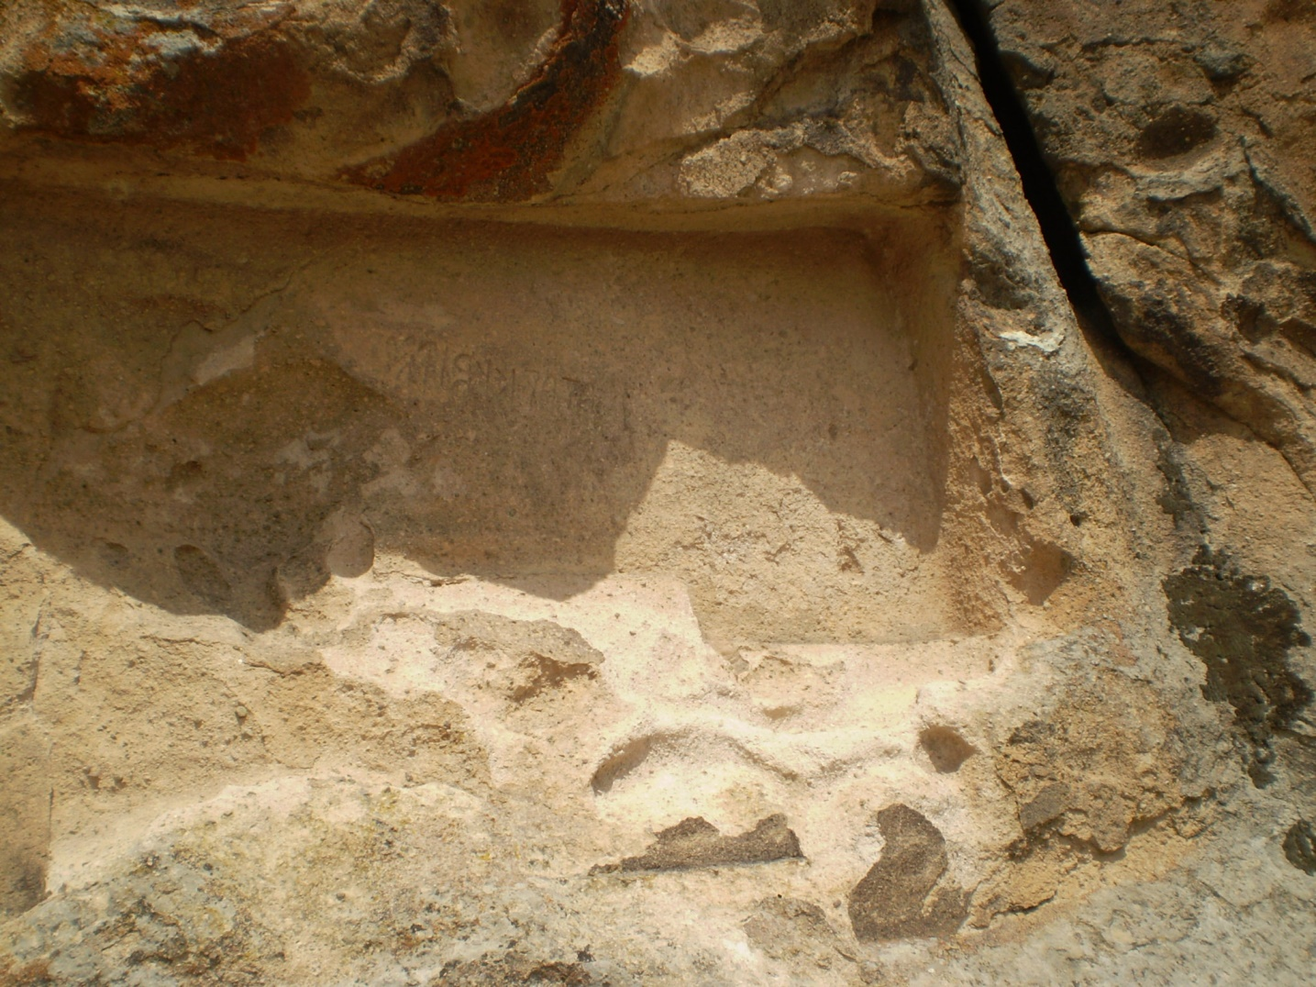
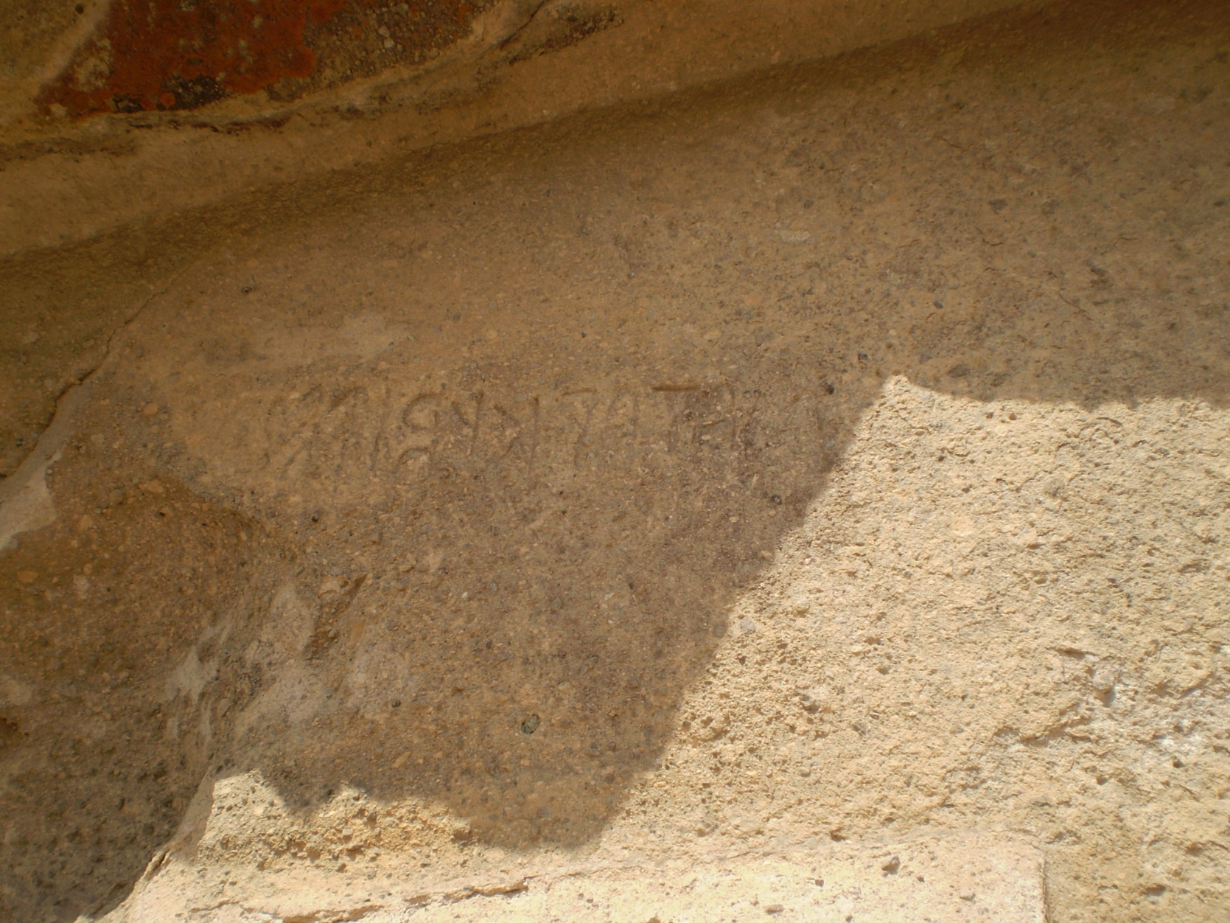
“MATAR KUBILEYA”

Slide 18
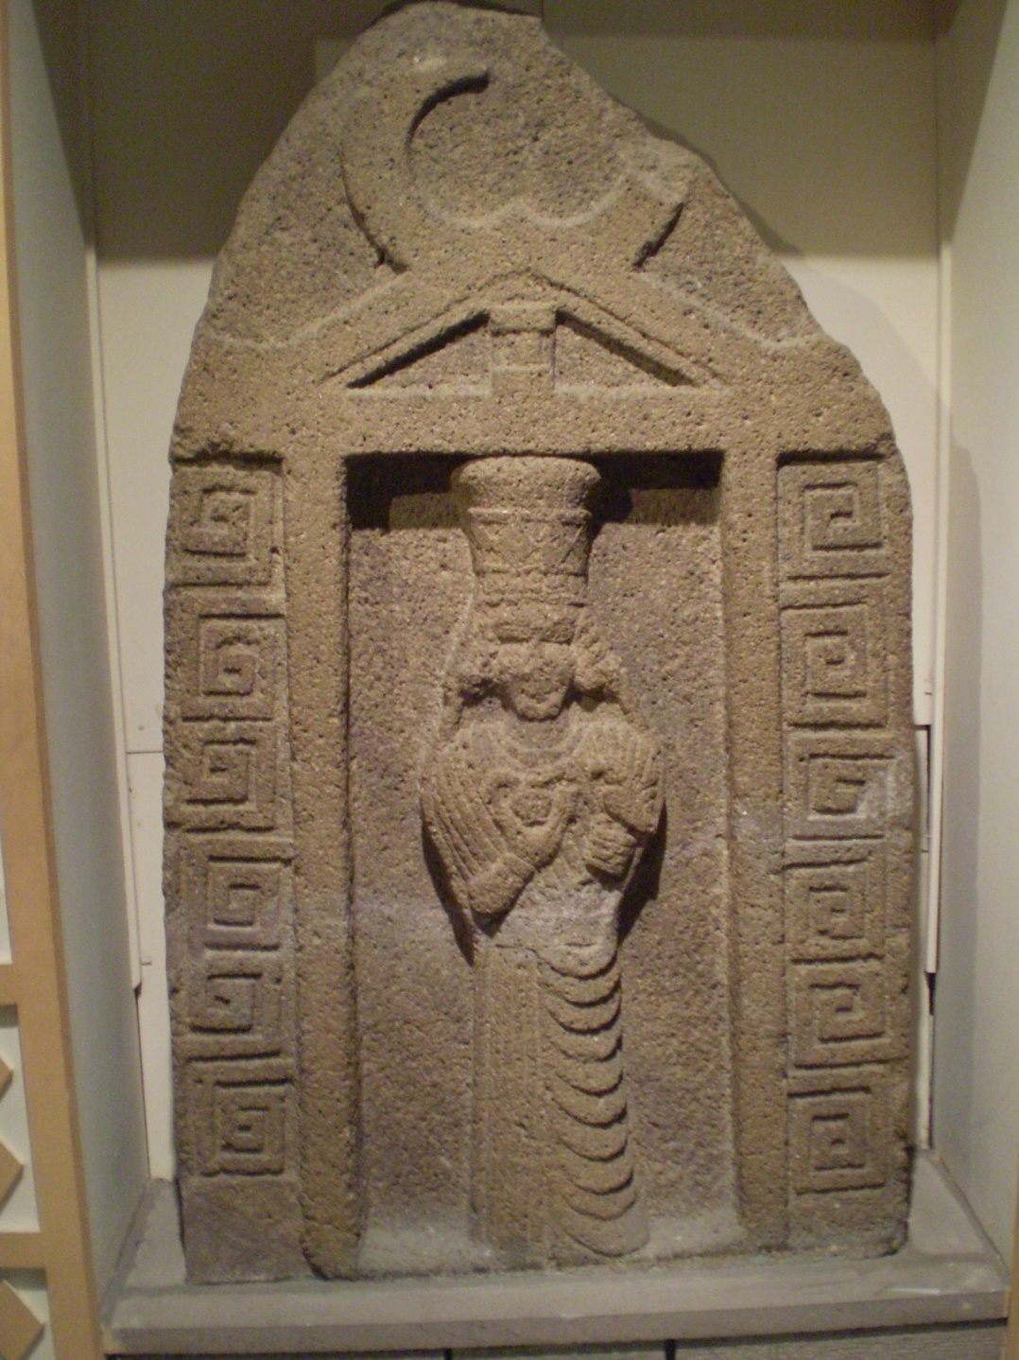
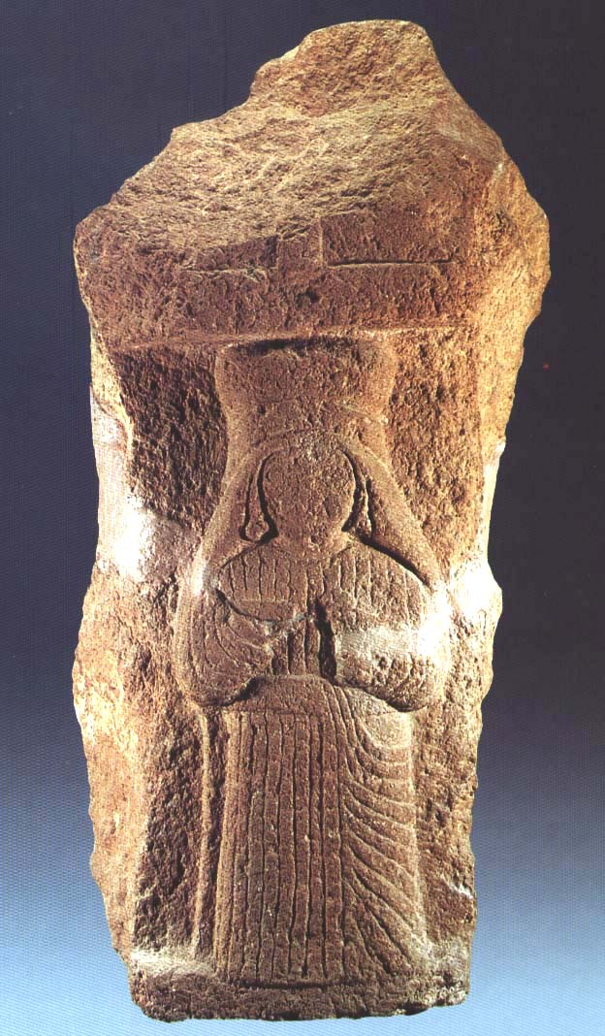
Релеф на фригийската Майка (Кибела), намерен в квартал на Анкара, VІІ в. пр. Хр.

Slide 19
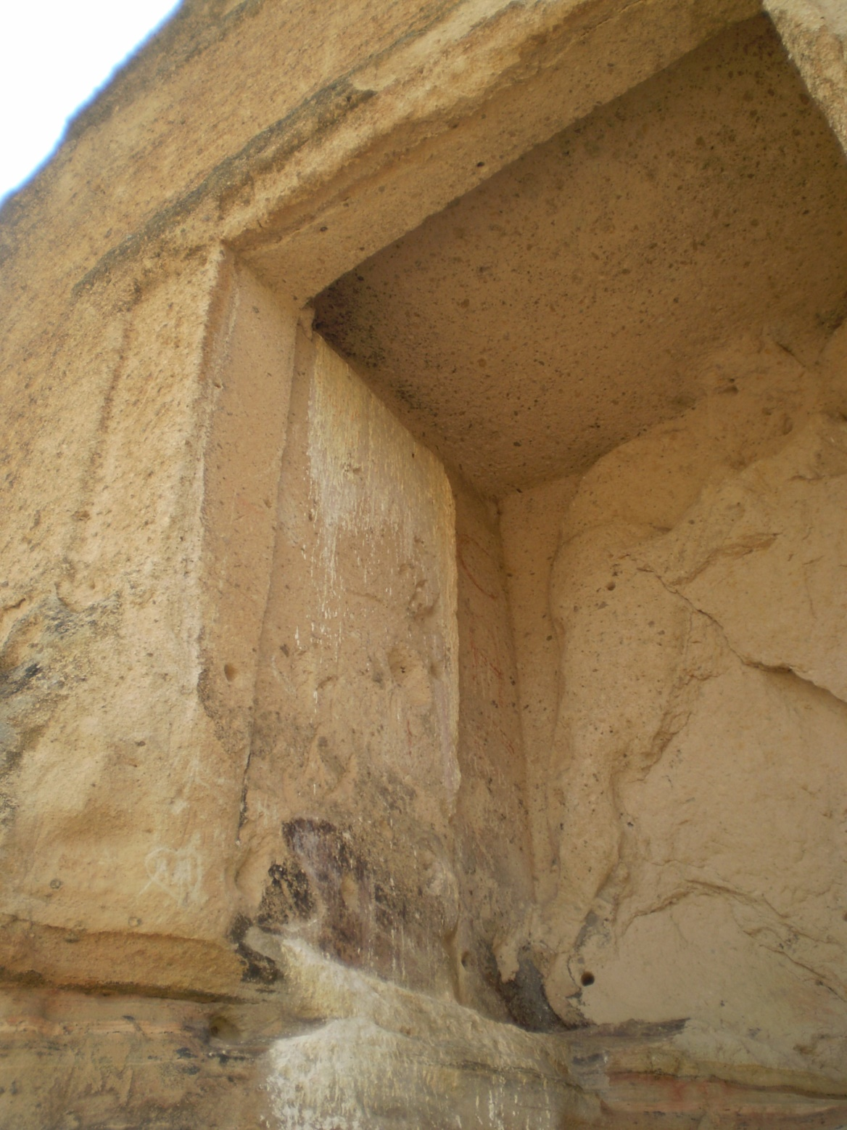
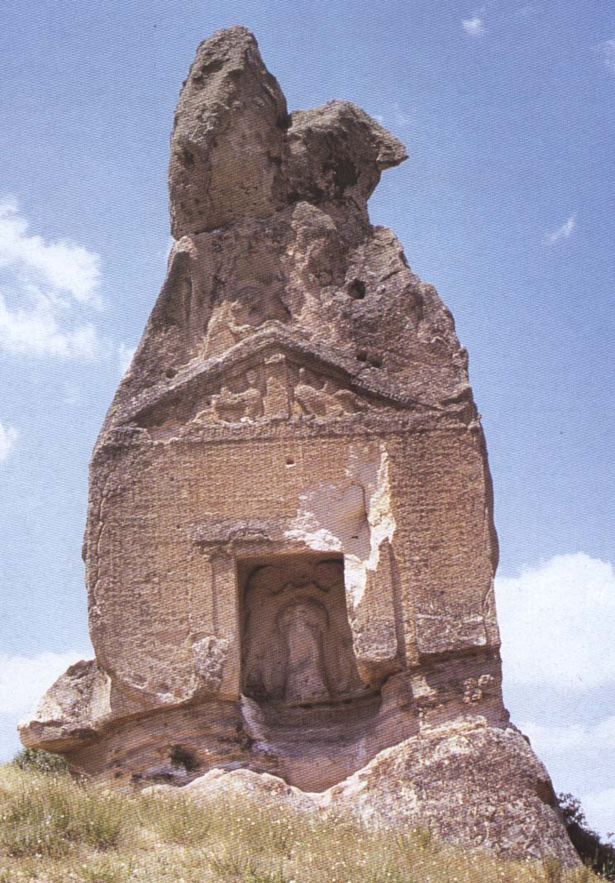
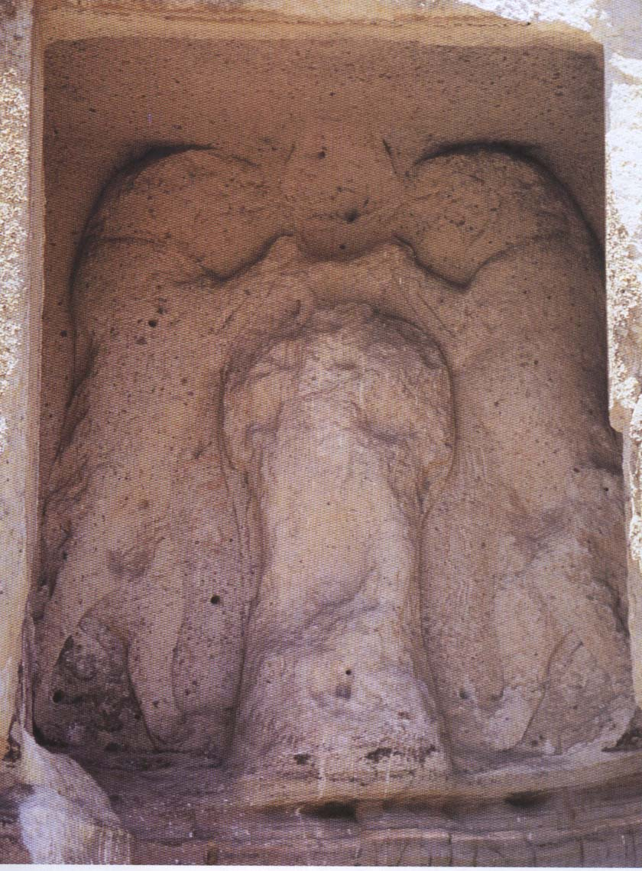
Арслан Кая

